Slide 1
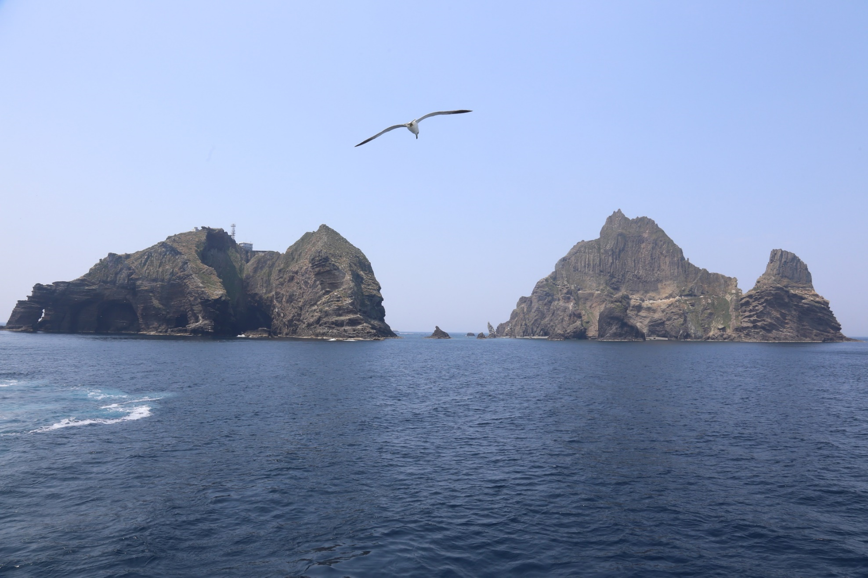
영감의 원천, 독도
독도 교육 어떻게 할까?

Slide 2
조선 사람들의 힘은 휴지(休止)상태이다. ‘늑대가 대문 안으로 들어오는 것을 막을 수 있을 정도’ 이상으로는 열심히 일하지 않는다.
나는 조선이 희망 없고 무기력하고 한심스럽고 애처로운 존재이며 어떤 큰 힘에 의해 퉁겨 다니는 배드민턴의 공과 같은 사람들의 나라라고 생각했다.
훌륭한 기후와 적당한 강우와 비옥한 토지 그리고 내란과 강도로부터 벗어날 수만 있다면 조선 사람들은 행복하고 잘 사는 사람들일 것이다. 만약 착취하는 아전과 강제 징수, 그리고 관리들의 악덕한 음모를 철저히 금지시키고 토지세를 공평하게 부과하고 법이 불법의 도구가 아니라 보호를 위한 것이 된다면 조선의 농부들이 일본의 농부만큼 행복하고 부지런하지 않을 이유가 없다고 나는 생각한다.

Slide 3
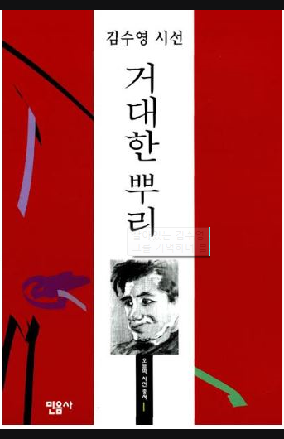
… …
나는 이자벨 버드 비숍 여사와 연애하고 있다 그녀는
1893년에 조선을 처음 방문한 영국 왕립지학협회 회원이다
… …
전통은 아무리 더러운 전통이라도 좋다
… …
버드 비숍 여사를 안 뒤부터는 썩어빠진 대한민국이
괴롭지 않다 오히려 황송하다 역사는 아무리
더러운 역사라도 좋다
진창은 아무리 더러운 진창이라도 좋다
나에게 놋주발보다도 더 쨍쨍 울리는 추억이
있는 한 인간은 영원하고 사랑도 그렇다
… …

Slide 4
CONTENTS
진실을 보라
역사를 보라
바다를 보라
미래를 보라

Slide 5
진실을 보라

Slide 6
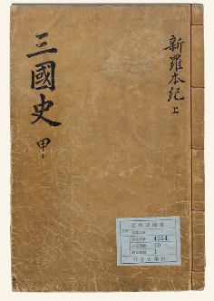
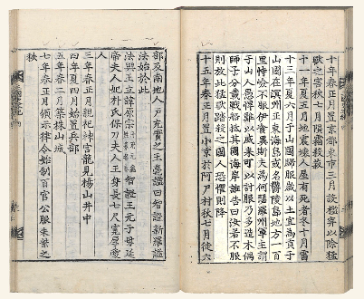
진실
十三年 夏六月 于山國歸服 歲以土宜爲貢 于山國在溟州正東海島 或名鬱陵島 地方一百里 恃嶮不服 伊湌異斯夫 爲何瑟羅州軍主 謂于山人愚悍 難以威來 可以計服 乃多造木偶師子 分載戰船 抵其國海岸 誑告曰 汝若不服 則放此猛獸踏殺之 國人恐懼則降
1145년(인종23)
김부식 등 편찬
13년(512년) 6월 여름, 우산국이 귀복(歸復)하여, 매년 토산물을 공물로 바치기로 하였다. 우산국은 명주의 정동쪽 바다에 있는 섬인데, 울릉도라고도 한다. 그 섬은 사방 1백리인데, 그들은 지세가 험한 것을 믿고 항복하지 않았었다. 이찬 이사부가 하슬라주의 군주가 되었을 때, 우산 사람들이 우둔하고도 사나우므로, 위세로 다루기는 어려우며, 계략으로 항복시켜야 한다고 말했다. 그는 곧 나무로 허수아비 사자를 만들어 병선에 나누어 싣고, 우산국의 해안에 도착하였다. 그는 거짓말로 “너희들이 만약 항복하지 않는다면 이 맹수를 풀어 너희들을 밟아 죽이도록 하겠다.”고 말하였다. 우산국의 백성들이 두려워하여 곧 항복하였다.
신라 지증왕 본기

Slide 7
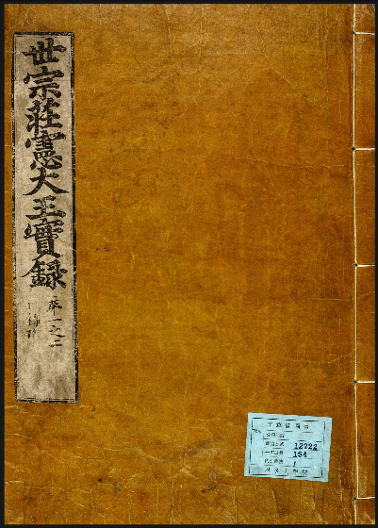
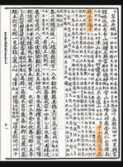
진실
세종실록지리지
(1454년 단종2년)
(세종14, 1432년)
于山·武陵二島 在縣正東海中 二島相距不遠 風日淸明 則可望見 新羅時稱于山國
우산과 무릉 두섬이 (울진)현의 정동방향 바다 가운데 있다. 두섬이 서로 거리가 멀지 아니하여 풍일이 청명한 즉 가히 바라볼 수 있다. 신라시대에는 우산국이라 칭하였다.

Slide 8
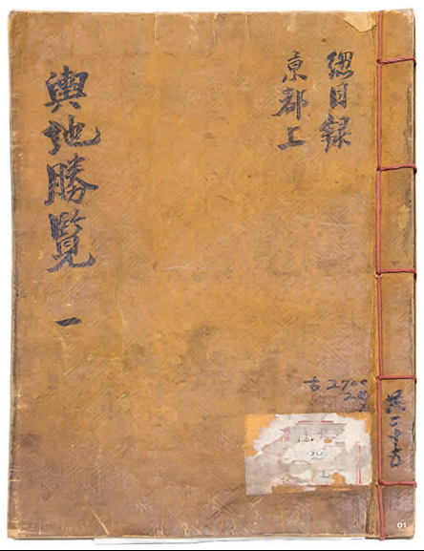
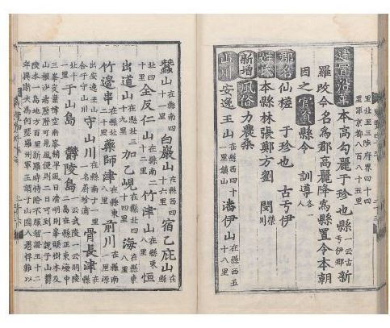
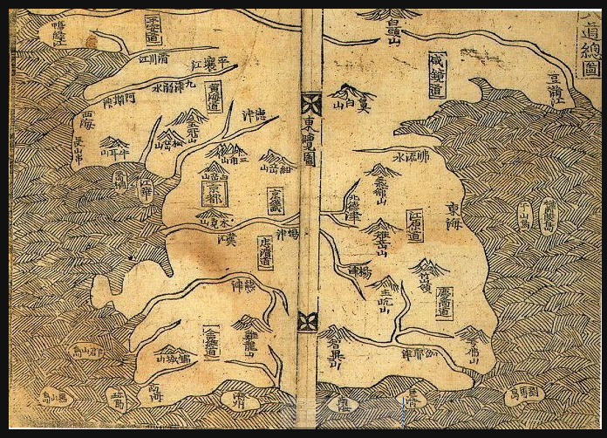
진실
1531년
于山島 鬱陵島 一云武陵 一云羽陵 二島在縣正東海中 三峯岌嶪撑空 南峯稍卑 風日淸明則 峯頭樹木及山根沙渚 歷歷可見 風更則 二日可到 一說 于山鬱陵本一島地方百里. 新羅時 ... ...
우산도(于山島)ㆍ울릉도(鬱陵島) 무릉(武陵)이라고도 하고, 우릉(羽陵)이라고도 한다. 두 섬이 고을 바로 동쪽 바다 가운데 있다. 세 봉우리가 곧게 솟아 하늘에 닿았는데 남쪽 봉우리가 약간 낮다. 바람과 날씨가 청명하면 봉우리 머리의 수목과 산 밑의 모래톱을 역력히 볼 수 있으며 순풍이면 이틀에 갈 수 있다. 일설에는 우산ㆍ울릉이 원래 한 섬으로서 지방이 백 리라고 한다.

Slide 9
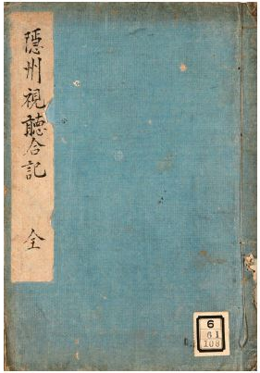
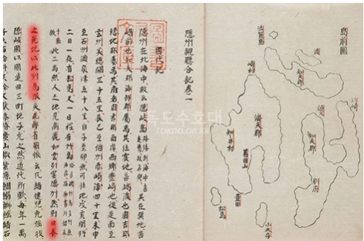
진실
은주시청합기 1667.
사이토 호센(齊藤豊仙)
隠州在北海中故云隠岐島. 按倭訓海中言遠幾故名歟其在巽地言嶋前也知夫郡海部郡屬焉其位震地言嶋後也周吉郡穩地郡屬焉其府有周吉郡南岸西鄕豊崎也. 從是. 南至雲州美穂關三十五里辰巳至伯州赤碕浦四十里未申至石州温泉津五十八里自子至卯無可往地戍亥間行二日一夜有松島又一日程有竹島. 俗言磯竹島多竹魚海鹿按神言所謂五十猛歟此二島無人之地見高麗如雲州望隠州然則日本之乾地以此州爲限矣
“은주(隠州)는 북해 가운데 있으므로 은기도(隠岐島)라고 한다. … … 일본의 오키시마로부터 북서쪽으로 배로 두 낮 하루 밤 거리를 가면 송도(松島)가 있고, 송도로부터 하루 낮거리에 죽도(竹島)가 있으며, 일반적으로 기죽도(磯竹島)라고 한다. 대나무·어류·바다표범이 많다. 생각해 보건대, 신서에서 말하는 소위 이소타케루[五十猛]가 아닐까? 이 두 섬은 사람이 살지 않는 땅으로 이 두 섬에서 고려[조선]를 보는 것이 마치 운주(雲州)에서 은주(隱州)를 보는 것과 같다. 그러한즉 일본의 서북 경계지는 차주(此州)[은주]로 한계를 삼는다.

Slide 10
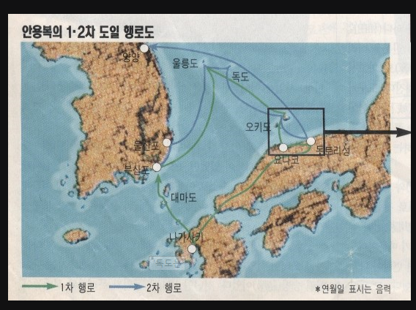
진실
1693년 (숙종19년) 대마도주 종의륜(宗義倫)이 조선 어민의 죽도(울릉도)출어 금지를 요청하는 서계를 보내 옴. 안용복 송환.
1692년 (숙종18년) 울릉도쟁계
‘일본 배가 몰래 와서 소나무를 베고 전복을 따가며 우리 가난한 전라도 해민이 역시 들어와 소나무를 잘라 내 배를 만들고 미역과 전복을 따고 대나무와 칡과 덩굴을 베어 가득히 싣고 나온다’ ( 만기요람)
조선의 답신.
“우리나라 경지인 울릉도일지라도 역시 멀다고 생각하기 때문에 임의로 왕래를 허락하지 않거늘 어선이 감히 귀국의 경지 죽도(竹島)에 들어갔기 때문에 영송하는 번잡함에 이르고…”
1694년(숙종 20년) 갑술환국. 남구만의 영의정 복귀. 서계 변경. “일본의 죽도는 조선의 울릉도이니 앞으로 일본 어민들이 우리 땅 울릉도에 넘어오지 못하게 하라”는 내용의 서계를 다시 보냄.
1695년 안용복의 2차 도해.
1696 도해금지령.
“이전에 마쓰다이라 신타로가 인슈와 하쿠슈를 다스리고 있을 때, 하쿠슈 요나고의 상인 무라카와 이치베와 오야 진키치가 죽도(울릉도)에 도해해 현재까지 어업을 해왔지만 향후에는 죽도(울릉도) 도해 금지를 명하니 이를 명심하라.”

Slide 11
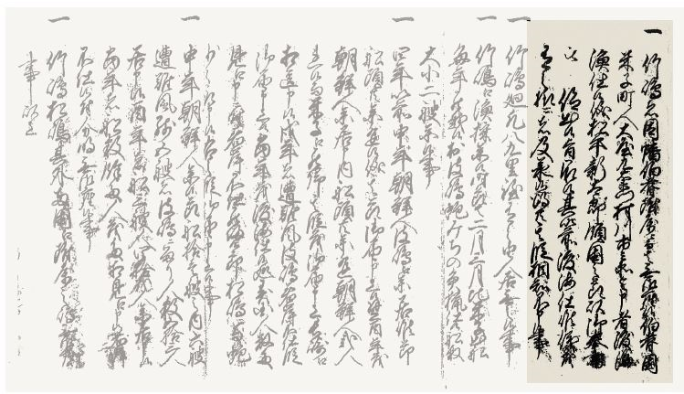
진실
“죽도(울릉도)는 이나바·호키(돗토리번)소속이 아닙니다. 호키국 요나고의 상인 오야 구에몬과 무라카와 이치베라는 자가 도해해 어업하는 것을 마쓰다이라 신타로가 다스리고 있을 때 봉서를 통해 허가 받았다고 들었습니다. 그 이전에도 도해한 적이 있다고 듣기는 했으나 그 일은 잘 모릅니다.”
1695.
돗토리번의 답변서
“이전에 마쓰다이라 신타로가 인슈와 하쿠슈를 다스리고 있을 때, 하쿠슈 요나고의 상인 무라카와 이치베와 오야 진키치가 죽도(울릉도)에 도해해 현재까지 어업을 해왔지만 향후에는 죽도(울릉도) 도해 금지를 명하니 이를 명심하라.”
“죽도는 일본의 호키주로부터 160리인데 비해 조선으로부터 거리는 40리 정도로 조선에 가까우니 조선영토라고 볼 수 있고, 일본인의 죽도 도해를 금하며 이 내용을 대마도 도주가 조선에 전하도록 하고, 대마도 도주는 돌아가면 형부대보(刑部大輔)를 조선에 파견하여 이 결정을 조선에 알린 후 그 결과를 관백에게 보고하도록 하라”(1696년 막부의 도해금지령)

Slide 12
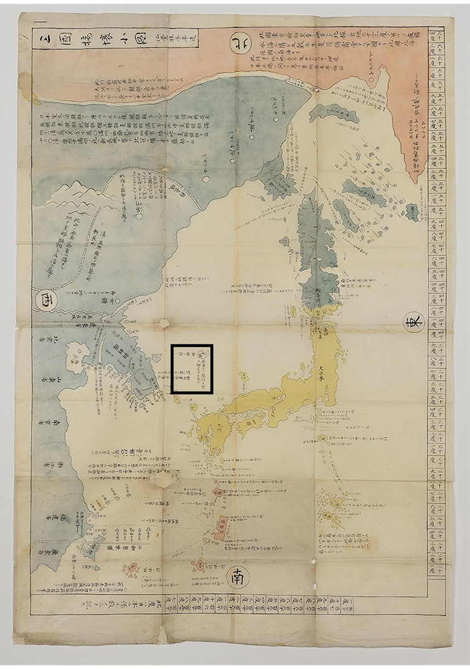
진실
삼국접양지도. 1785년
하야시 시헤이(林子平)
일본의 하야시 시헤이(林子平)가 1785년에 편찬한 <삼국통람도설(三國通覽圖說)>의 부도(付圖 : 5매)인 <삼국접양지도(三國接壤之圖)>인데, 울릉도와 독도는 '한국 것[朝鮮ノ持ニ]'이라고 일본인 스스로 표기해 놓았다.
도쿠가와 바쿠후 시절인 18세기 말의 또 다른 지도, ‘총회도(總繪島)’역시 일본은 적색으로 조선은 황색으로 채색했는데, 울릉도와 독도는 황색으로 채색되어 있다.
‘일본노정여지전도’ ‘대일본연해여지전도’ 등도 울릉도와 우산도가 조선의 영토임을 분명히 함.

Slide 13
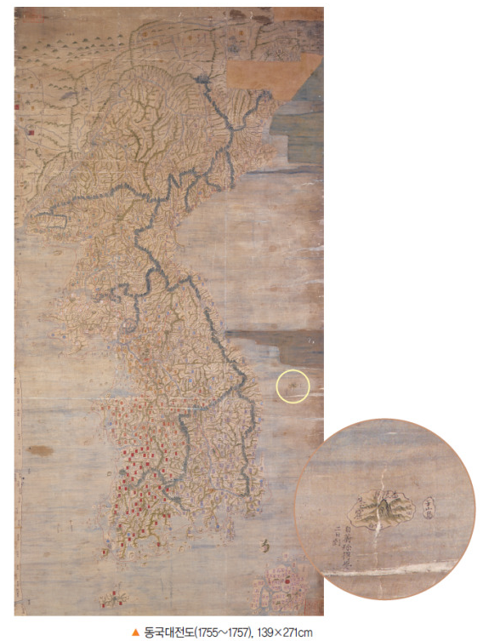
진실
1740년 제작된 동국대전도는 현재의 지형과 유사할 정도로 세밀함. 아들인 정항령(鄭恒齡)과 후손에게 전해지면서 완성도를 높였으나 원본은 전해지지 않음.
1757년 홍양한(洪良漢)이 정항령의 집에 보관된 지도가 산천과 가로 등이 매우 자세하며 100리척을 사용해서 매우 정밀하다고 보고하니 영조가 이 지도를 홍문관으로 하여금 모사토록 함.
정상기
동국대전도
1755∼1767년 사이에 도화서의 화원이 모사한 동국대전도가 가장 원본에 근접한 것으로 평가
수토사의 증거로 사용되었던 ‘황토’의 ‘주토굴(朱土屈)’이 표시되어 있는 것이 특징.

Slide 14
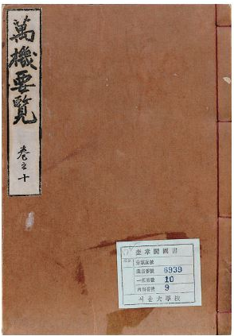
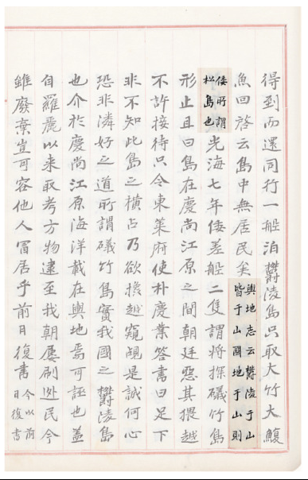
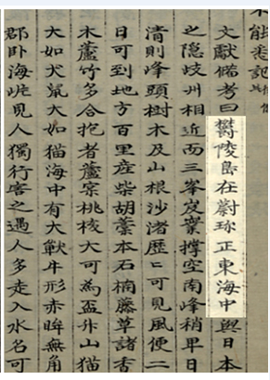
진실
1808
서영보, 심상규 편
與地志云鬱陵于山皆于山國地于山則倭所謂松島也
여지지에 이르기를 ‘울릉도와 우산도는 모두 우산국의 땅이다. 우산도는 왜인들이 말하는 송도이다.
文獻備考曰鬱陵島在蔚珎正東海中與日本之隱岐州相近面三峯岌嶪撑空南峰梢卑日淸則峰頭樹木及山根沙渚歷可見風便二日可到
문헌비고에서 말하길 울릉도가 울진의 정동 방향 바다 가운데 있다. ﻿﻿﻿﻿﻿﻿﻿﻿﻿﻿﻿ 일본의 은기주와 더불어 서로 가까운 방면에 세 봉우리가 높고 험하게 하늘을 버티고있다. 남쪽 봉우리 끝은 낮다. 해가 청명한 즉, 봉우리 머리의 수목이 산 아래 낮은 곳에 미치는 것을 역력히 볼 수 있다.

Slide 15
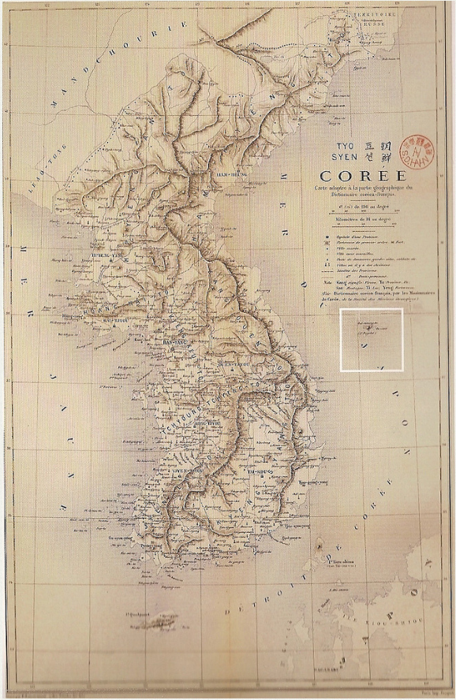
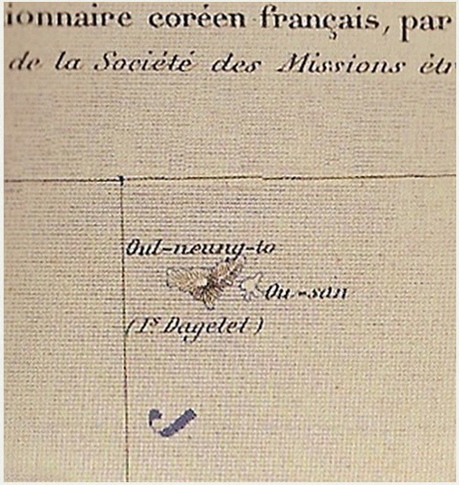
진실
1846조선전도
김대건 신부가 1846년 작성한 지도에 기초하여 1880년 프랑스에서 그린 조선전도.
프랑스 국립도서관 소장

Slide 16
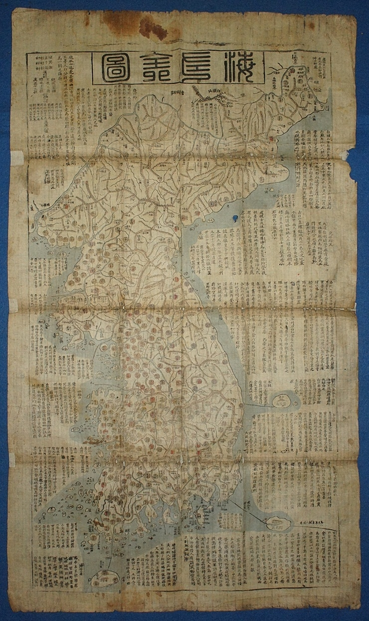
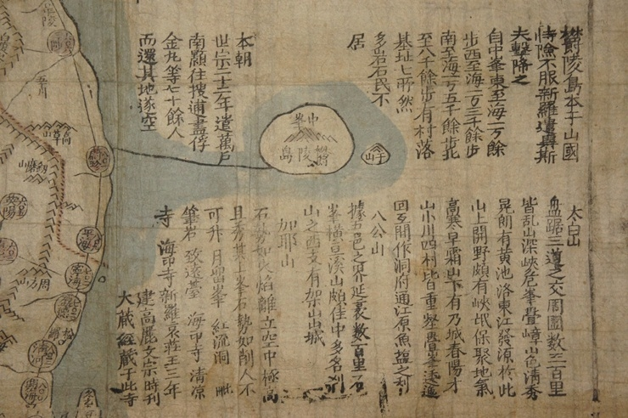
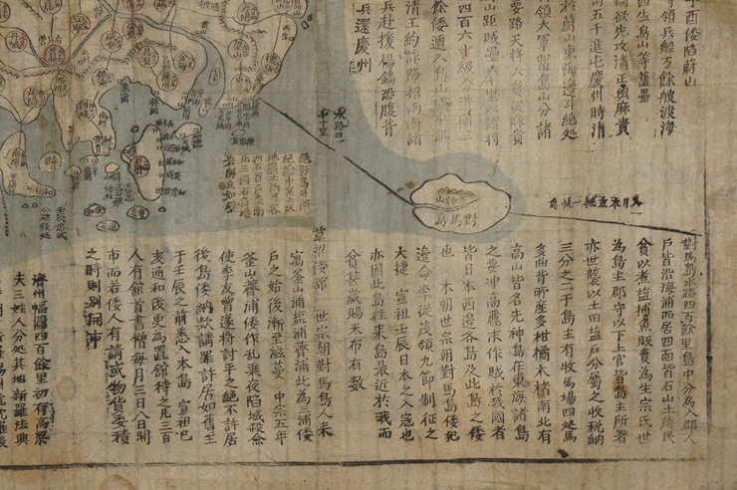
진실
해좌전도
1800년대 중반경에 제작된 것으로 추정되는 대표적인 목판본 조선전도로 지도의 형태과 내용은 정상기(鄭尙驥)의 <동국지도(東國地圖)>와 비슷하며 산하, 호수, 교통로 등이 같은 방법으로 그려져 있다.
독도, 녹둔도, 대마도 등이 조선 영토로 표기되어 있다.
고조선(古朝鮮), 한사군(漢四郡), 신라구주(新羅九州), 고려팔도(高麗八道)의 마을 수를 각각 왼쪽 윗부분의 여백에 기록하여 조선의 현재와 과거를 한눈에 볼 수 있게 한 지도

Slide 17
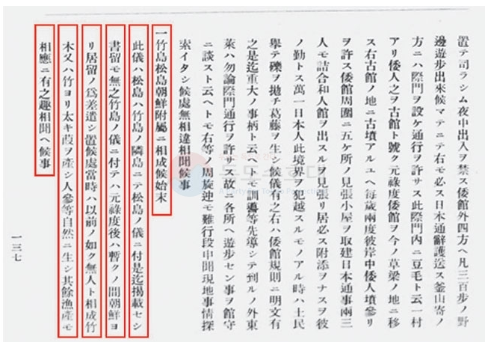
진실
조선국교제시말내탐서 1870
외무성출사, 사다 하쿠보, 모리야마 시게루, 사이토 사카에
“송도는 죽도 옆에 있는 섬이다. 송도에 관해서는 지금까지 기록된 바가 없으나 죽도에 관한 기록은 원록연간에 주고받은 서한에 있다. 원록 연간 이후 한동안 조선이 사람을 파견해 거류하게 했으나 이제는 이전처럼 무인도가 됐다. 대나무와 대나무보다 두꺼운 갈대가 자라고 인삼도 저절로 나며 그 외 어획도 어느 정도 된다고 들었다. 이상은 조선의 사정을 현지에서 정찰한 내용으로 그 대략적인 것은 서면에 기록한 대로다. 일단 귀국해서 사안별로 조사한 서류, 그림, 도면 등을 첨부해 보고하겠다. ”

Slide 18
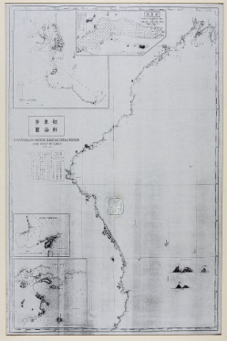
진실
조선동해안도.1876년
영국의 측량 지도를 개정하고 1853년과 1854년의 러시아 선박 측량을 기초로 하여 1857년에 러시아가 선박 측량을 기초로 하여 1857년에 러시아가 다시 실측한 지도를 일본 해군성 수로국이 번안 편집해서 1876년에 발행한 지도
독도를 정북 방향 3.5마일,북서 10도 방향 5마일,북서61도 14마일거리에서 그린 독도의 각각의모습을 표기
1854(철종5) 4월6일(러시아 구력)푸쟈친 제독이 지휘하는 러시아 극동 원정대 4척 중 하나인 올리부차호가 마닐라에서 타타르 해협으로 향하던 중 독도를 발견,조선의 영토로 파악되었다.독도에 관한 올리부차호에 탐사 내용은 바스토크호의 울릉도 관측 내용 및 팔라다호의 조선 동해안 측량내용과 함께 러시아 해군지 1855년1월 호에 실려 1857년 러시아 해군이 작성한 <조선동해안도>의 기초자료가 되었다.

Slide 19
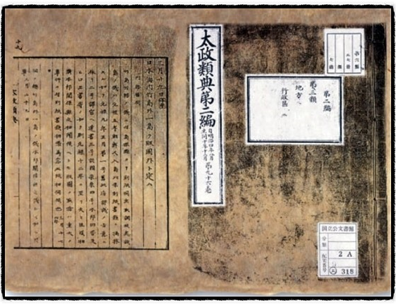
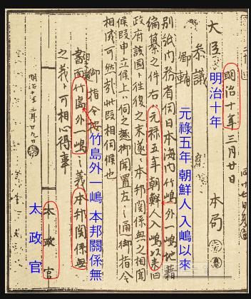
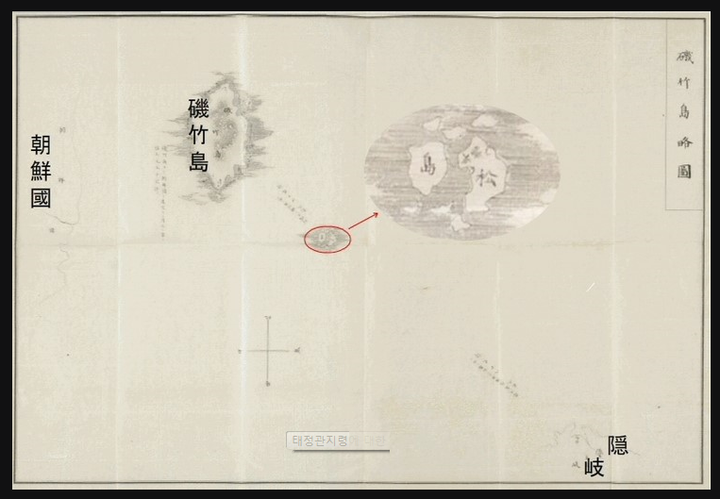
진실
태정관 지령
1877
明治十年三月廿日
別紙内務省伺日本海内竹嶋外一嶋地籍 編纂之件右ハ元禄五年朝鮮人入嶋以来旧 政府該国ト往復之末遂ニ本邦関係無之相聞 候段申立候上ハ伺之趣御聞置左之通御指令 相成可然哉此段相伺候也 御指令按
伺之趣竹島外一嶋之義本邦関係無之義ト可相心得事
太政官
1987년 태정관 지령 공개
2006년 기죽도 약도 발견
明治10年(1877년) 3월 20일
별도의 자료(別紙)로 내무성이 문의(伺)한 일본해내 다케시마외 한 섬의 토지의 조사(地籍編纂)의 건은, 전술(右)의 元禄5年(1692년) 조선인이 섬(울릉도)에 이주한 이후, 구 정부의 관계국(조선)과의 왕복 끝에, 최종적으로 일본(本邦)과 관계가 없다는 보고를 제기한 결과, 취지를 검토한 후, 다음과 같은 지령을 내렸다고 들은 바가 있습니다.
지령안(御指令按)
질문한 취지의 다케시마 외 한 섬의 건은 본국과 관계 없음을 심득 할 것.
태정관

Slide 20
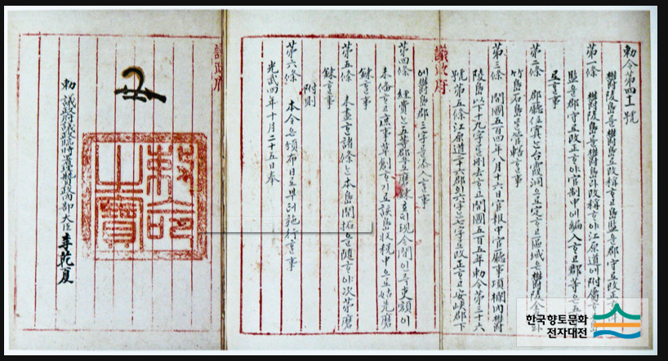
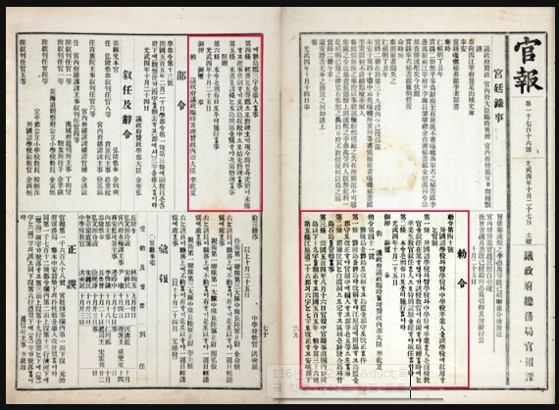
진실
대한제국 칙령 제41호(1900)
제1조 울릉도(鬱陵島)를 울도(鬱島)라 개칭하여 강원도에 부속하고 도감을 군수로 개정하여 관제 중에 편입하고 군등(郡等)은 오등(五等)으로 할 사(事).
제2조 군청 위치는 태하동으로 정하고 구역(區域)은 울릉(鬱陵) 전도(全島)와 죽도(竹島), 석도(石島)를 관할할 사(事).

Slide 21
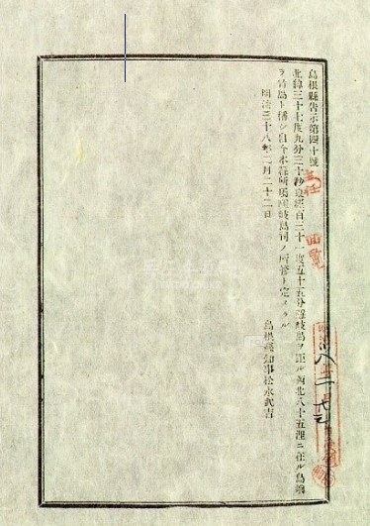
진실
시마네현 고시 40호(1905.2.22)
北緯三十七度九分三十秒東經百三十一度五十五分隱岐島ヲ距ル西北八十五浬二在ル島嶼ヲ竹島ト稱シ自今本縣所屬隱岐島司ノ所管ト定メラル
북위 37도 9분 30초, 동경 131도 55분, 오키시마[隱岐島]에서 서북으로 85해리 거리에 있는 섬을 다케시마[竹島]라고 칭하고 지금 이후부터는 본현(本縣) 소속의 오키도사의 소관으로 정한다.
1905년 2월 22일 시마네현은 내부 회람용이란 도장을 찍어 관보에 게시된 바 없이 「시마네현 고시 제40호」를 고시함.

Slide 22
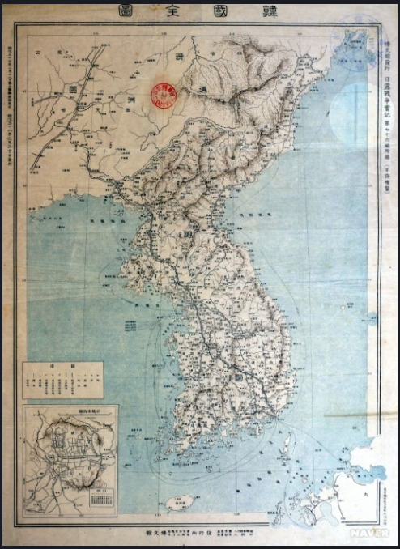
진실
일로전쟁실기(日露戰爭實記) 제(第)76편(編) 한국전도. 1905년
울릉도는 '울릉도(鬱陵島) 송도(松島)'로, 독도는 '죽도(竹島, リヤンコ-レト岩)'로 표기되어 있다.
독도가 '죽도(竹島)'로 표기되어 있긴 하지만, '한국전도(韓國全圖)'라는 명칭의 지도에 독도를 포함시키기 위해 굳이 지도를 기형적으로 만들어 놓은 점이 이채롭다.
일본 스스로도 독도를 한국영토로 인지했음을 방증하는 자료.

Slide 23
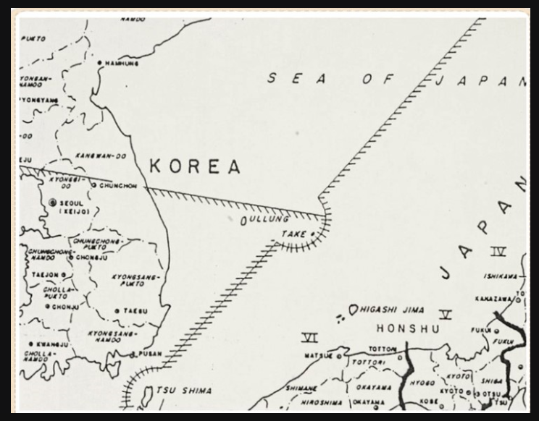
진실
1946년 6월, 연합군 최고 사령부 지령. 독도 12해리 내 일본의 선박이나 승무원의 접근 금지.
1949년 11월2일 제5차 초안.
“일본은 이에 한국을 위하여 한국 본토 및 근해의 모든 섬들에 대한 권리·권원을 포기하며 여기에는 제주도, 거문도, 울릉도, 독도 및 … 포함된다.”
1949년 11월19일 시볼드의 보고서
- “이전에 일본이 소유했던 한국 방면 섬들의 처분과 관련해 독도를 우리가 제안한 제3조에서 일본에 속하는 것으로 특정할 것을 제안한다. 이들 섬에 대한 일본의 영유권 주장은 오래되었고 유효한 것으로 보이며 이들은 한국 해안 외곽의 섬들로 간주하기는 어렵다. 또한 안보면에서 고려할 때도 이들 섬에 기상 및 레이더 기지를 설치하는 것은 미국의 이익과도 결부된 것이다.”
1951년 샌프란시스코 평화조약.
‘일본은 한국의 독립을 인정하고, 제주도, 거문도, 울릉도를 포함한 한국에 대한 모든 권리와 권원과 청구권을 포기한다.’
연합군 최고사령부 관할 구역. 1946.1

Slide 24
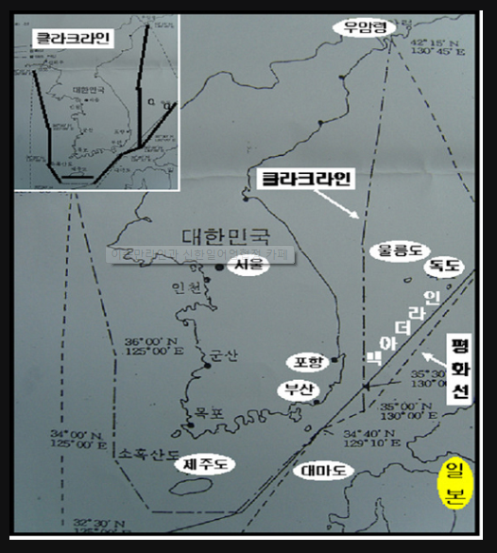
진실
1952년 1월 18일. 국무원 고시 제14호. 대한민국 인접해양의 주권에 관한 대통령의 선언(이승만 독도 평화선) 선포.
1952. 4월28일 샌프란시스코 평화조약 발효.
1952. 7월 26일 미일안보조약 실시를 위한 미일합동위원회에서 독도를 주일 미군의 공군 사격 연습장 지정.
1952.9.27 클라크 장군, 대륙 봉쇄선
1953년 2월 27일 한국 정부의 요청으로 미 공군 연습 지역 제외.
1953. 4월 20일 독도 의용 수비대 독도 점유.
1953년 7월23일 의용수비대와 일본 군함의 첫 전투.
1954. 9월 25일 일본, 독도문제를 국제사법재판소에 회부할 것을 제안
1956년 12월 25일, 의용 수비대 임무 종료 해산, 경북 경찰청 산하 울릉 경비대 소속 독도경비대 주둔
1965년 6월 한일기본관계조약 체결. 한일어업협정서명. 일본, 독도 문제 국제사법재판소 제소 요구.

Slide 25
역사를 보라

Slide 26
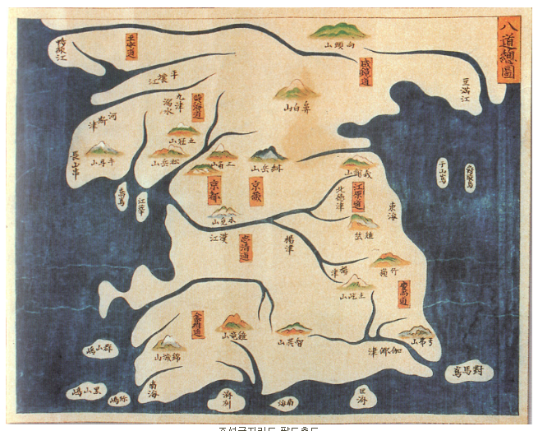
역사
1510년 삼포왜란. 동래 부산포, 울산의 염포, 웅천 내이포(진해)에 거주하던 거류민들의 반란. 해민을 적으로 규정.
탐욕의 시작 : 명/청 교체기
1592년 임진왜란
1614년 (광해군 6년) 대마도주, 조선 동래부에 서계를 보내 ‘이소다케시마(磯竹島)를 탐견 하려고 하는데 큰 바람을 만날까 두려우니 길 안내를 내어 달라’고 요청. 조선 정부는 이를 거절함.
1618년 (광해군 10년) 5월 일본 오야(大谷), 무라카와(村川) 두 가문에 죽도(울릉도) 도해 면허 발급.(1625년?)
1636년 병자호란.
임진왜란 당시 도요토미 히데요시의 명령으로 구끼 등이 제작한 지도
1656년 오오다니 가, 송도(우산도, 독도)도해 면허 획득
1592년 조선국지리도. 팔도총도

Slide 27
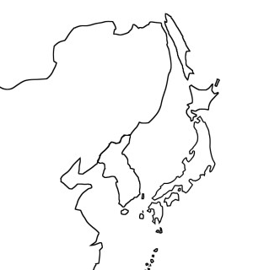
역사
탐욕의 부활 :제국의 바다
1700. 아틀라소프, 캄차카반도 탐험.
1711년. 쿠릴 열도 진출.
1804년 러시아의 견일 대사 니콜라이 레자노프 일행이 통상을 요구하는 국서를 가지고 나가사키에 입항. 막부 전면 거부.
1853년 러시아의 사할린 점령. 쿠릴열도를 일본과 나눔.
1860년 베이징 조약. 연해주마저 러시아 영토가 됨.
1808년. 러시아의 보복. 사할린의 쿠슌코탄, 그 이듬해 치시마의 에토로후의 여러 시설 습격. 일본이 러시아와 벌인 최초의 전투.
1854년 러시아 푸탸틴 해군중장, 조선 근해 방문. 일본과의 통상교섭 실패 후 거문도와 동해안 일대 탐사 3월7일 팔라다호 거문도 입항.
1808년 마미야 린조의 사할린 탐험. 타타르 해협을 마미야 해협으로 부름.
1780년. 프랑스 라페루즈 사할린 탐험.
1738∼1793 하야시 시헤이(林子平). 삼국통람도설. ‘북방을 경계하라’
1797년. 영국의 브로튼 일행. 부산 동래 용당포에 표류. 동해, 타타르해협, 홋카이도에 대한 기록 남김.
1798∼1799년. 막부 100명이 넘는 조사대 파견. 곤도 주조(近藤重藏) 에토로후로 건너가 ‘대일본에토로후’(大日本惠土呂府) 푯대 세움.
1848년(헌종 14년) 미국 포경선 동해 진입
1849년 프랑스 포경선 선원. 독도를 리앙쿠르 록이라고 명명
1833년 하마다 번(현 시마네 현의 일부)상인 이마즈야 하치에몽(今津屋八右衛門), 막부의 필두 노중인 하마다 번주에게 울릉도 도해 요청했으나 거절당함. 그럼에도 수회에 걸쳐 울릉도에 건너가 벌목과 밀무역으로 상당한 이익을 얻음.
1876 조일수호조규
1861년 러시아, 쓰시마 점령 기도.
1853년 페리의 일본 내항. 3월3일 미일화친조약
1885년 영국, 조선의 거문도 점령

Slide 28
역사
탐욕의 확대 : 제국의 바다
1870년 일본 병부성의 건의.
“러시아는 일본의 북부에 침입하고 또 쓰시마에 잔뜩 눈독을 들이고 있다. 지금 동해로 돌진해 훌륭한 입지의 항구를 얻고 해군을 정비할 때, 무엇보다 이러한 러시아의 큰 욕심을 저지해야 한다. 황국에 이를 경계하기 위해서라도 강력한 해군을 창설해야 한다.”“황국을 옹호하고 조선을 다시 속국으로 만들며 서중국과 협력하여 러시아를 압제하기 위해 군함 200척으로 이루어진 해군을 건설해야 한다.”
1876년 조일수호조규
1883년 ‘조일통상장정’ 체결 이후 ‘서로 경쟁하듯이 조선 근해로 출어’
1888년 일본 어민 울릉도 본격 어로 활동
1889년 일본 야먀가타 아리토모(山縣有朋), 이익선과 주권선의 의견서 제출

Slide 29
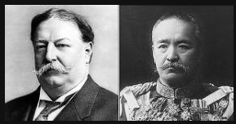
역사
탐욕의 확대2 : 제국의 바다
카츠라/태프트 밀약
1905.7.29
"미국이 미서전쟁으로 영유한 필리핀을 통치하고, 일본은 필리핀을 침략할 의도를 갖지 않으며, 극동의 평화유지를 위해 미국·영국·일본은 동맹관계를 확보해야 하고, 미국은 러일전쟁의 원인이 된 한국을 '일본의 보호국으로 만드는 것'을 승인한다"
1904년 9월29일, 나카이 요자부로(中井養三郞), ‘량고도 영토 편입 및 대하원’을 일본정부의 내무성, 농상무성, 외무성 등 3대신 앞으로 제출.
내무성
“러일전쟁 시기에 대한제국의 영지의 의문이 있는 불모의 암초를 거두어 외국으로부터 일본이 대한제국을 병탄하려 한다는 의심을 받을 우려가 있다”각하
외무성
“이 시국이야말로 그 영토 편입을 급히 필요로 하고 있다. 망루를 건축해서 무선 또는 해저 전선을 설치하면 적함 감시 상 지극히 좋지 않겠는가?”“내무성과 같은 고려는 필요 없다”

Slide 30
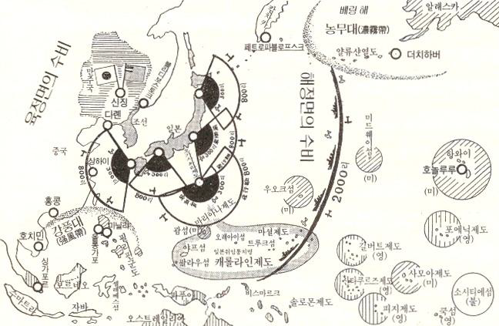
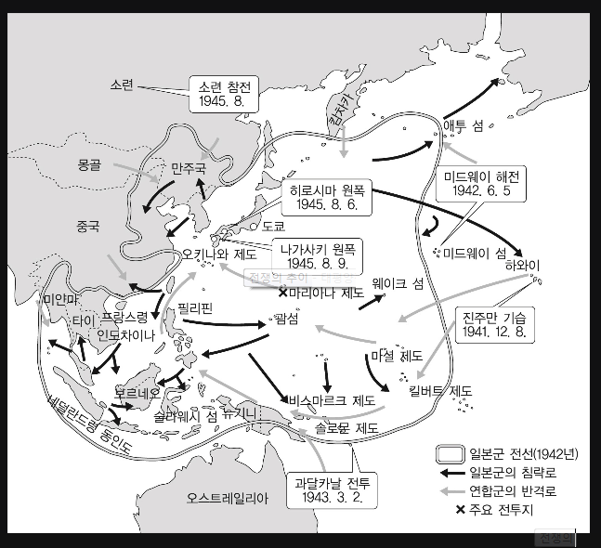
역사
탐욕의 종말
1907년 일본제국 국방 방침.
육군 다나카 기이치(田中義一)중좌.
“일본의 국방상 주요 적국은 러시아. 조선을 근거지로 삼아 북부 만주방면에서 주요 작전을 실시할 필요. 관동주를 일본군의 부 근거지로 삼아야. 해군의 역할을 보조적, 종속적. 쓰시마 해협의 확보와 블라디보스톡의 봉쇄, 타이완과 바시해협의 경계에 한함.
해군의 사토 데쓰다로(佐藤 鐵太郞)중좌.
“장래에 세계의 활동무대는 태평양으로 옮겨가고 일본 제국의 역할을 매우 중요해진다. … 지정학적인 위치를 이용하여 국가 이익의 증진을 해상 권력의 창달에서 구해야 할 것이다.”
결론 : 육군(상정적국 가운데 일본 육군의 작전상 가장 중요하게 여겨야 하는 러시아가 극동에 배치할 수 있는 병력에 대해 공격을 취할 수 있는 정도. 야전사단 25개단, 예비사단 25개단이 주력)
해군(상정 적국 가운데 일본 해군의 작전상 가장 중요하게 여겨야 하는 미국 해군에 대해 동양에서 공격을 취할 수 있는 정도. 전함 8척, 순양전함 8척으로 이루어진 88함대)

Slide 31
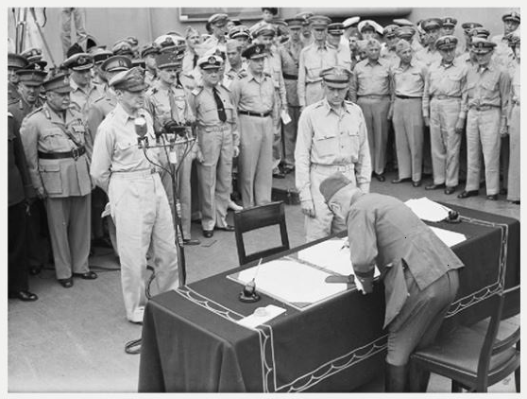
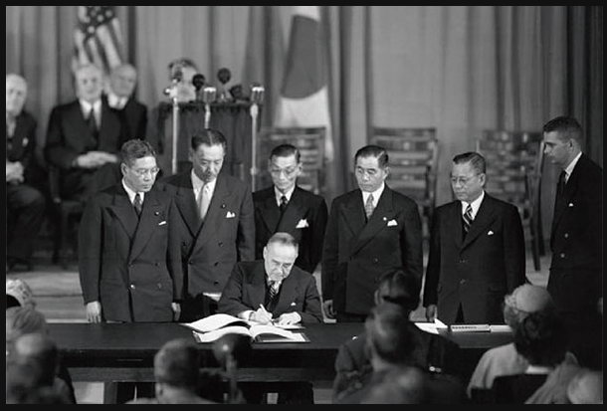
역사
청산되지 못한 탐욕 : 냉전
1946년 6월, 연합군 최고 사령부 지령. 독도 12해리 내 일본의 선박이나 승무원의 접근 금지.
1948년 6월8일, 미군의 폭격으로 한국인 어민 14명 사망.
1949년 11월2일 제5차 초안.
“일본은 이에 한국을 위하여 한국 본토 및 근해의 모든 섬들에 대한 권리·권원을 포기하며 여기에는 제주도, 거문도, 울릉도, 독도 및 … 포함된다.”
1949년 11월19일 시볼드의 보고서
- “이전에 일본이 소유했던 한국 방면 섬들의 처분과 관련해 독도를 우리가 제안한 제3조에서 일본에 속하는 것으로 특정할 것을 제안한다. 이들 섬에 대한 일본의 영유권 주장은 오래되었고 유효한 것으로 보이며 이들은 한국 해안 외곽의 섬들로 간주하기는 어렵다. 또한 안보면에서 고려할 때도 이들 섬에 기상 및 레이더 기지를 설치하는 것은 미국의 이익과도 결부된 것이다.”
1951년 샌프란시스코 평화조약.
‘일본은 한국의 독립을 인정하고, 제주도, 거문도, 울릉도를 포함한 한국에 대한 모든 권리와 권원과 청구권을 포기한다.’
독도문제 여지 남김.

Slide 32
역사
탐욕의 부활
1954. 9월 25일 일본, 독도문제를 국제사법재판소에 회부할 것을 제안
1977년 서도 동쪽 벼랑에 어민숙소 건립. 12월31일 영해법 제정으로 독도 주변에 12해리 영해 설정
- 후쿠다 수상, 일본의 12해리 영해와 200해리 전관수역 선포에 즈음하여 ‘독도는 일본 고유영토’라고 발언함.
1990년 9월 30일, 한/소 수교
1992년 8월 24일, 한/중 수교
1996년 한국 1월 29일 유엔해양법협약 비준. 5월 일본 정부 배타적 경제수역(EEZ)구획선 기점, 독도 서변 발표.
1972년 9.29 일/중 수교
1999년 1월22일 신 한일어업협정 발효. 200해리 배타적 경제수역의 경계 시작점을 한국의 울릉도와 일본의 오키도로 함. 독도 해역은 ‘중간수역’(한국) ‘잠정수역’(일본)으로 불림.
1991년 12월 27일 러시아연방 정부를 승인
(일·소 공동선언.1956년)
2005년 한국, 독도 입도 허가제에서 신고제로 전환. 기존의 독도관리지침 폐지 및 독도관리기준안 발표. 독도의 지속 가능한 이용에 관한 법률 제정. 2월 22일, 일본 시마네현 ‘다케시마의 날 제정’

Slide 33
바다를 보라

Slide 34
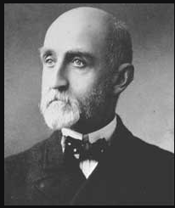
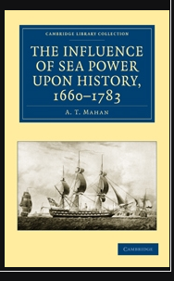
바다
알프레드 세이어 마한
(Alfred Thayer Mahan 1840∼1914)
1890년 ‘해양력이 역사에 미친 영향’
해양력이란 ‘해역의 자유로운 사용을 확보하고, 평시 · 전시 모두 자국의 상선과 군함 등이 자유롭게 항행할 수 있는 능력을 유지하고 반대로 상대국의 자유로운 항행을 저지하는 능력을 갖는 것’
미국. 1897∼1901년 매킨리 대통령이 해군력의 증강을 시작하고 1918년 1차 대전의 승리와 함께 강대국으로 부상
일본. 1890년 가네코 겐타로(金子堅太郞)가 ‘해상권력사론(海上權力史論)’이름으로 초역해 일본 해군에 전함.
중국. 1900년 3월 상해에서 ‘동아시보(東亞時報)’에 처음으로 번역, 소개. 그러나 1장 1절에서 중단. 1910년 전후에 잡지 ‘해군(海軍)’에 ‘해상권력요소론(海上權力要素論)’이라는 제목으로 번역, 소개되었으나 역시 완역되지는 못함. 2000년 이후 미친 듯이 번역되고 있는 실정.
대한민국. 책이 발간된 지 무려 109년 만인 1999년에 처음 번역 소개.

Slide 35
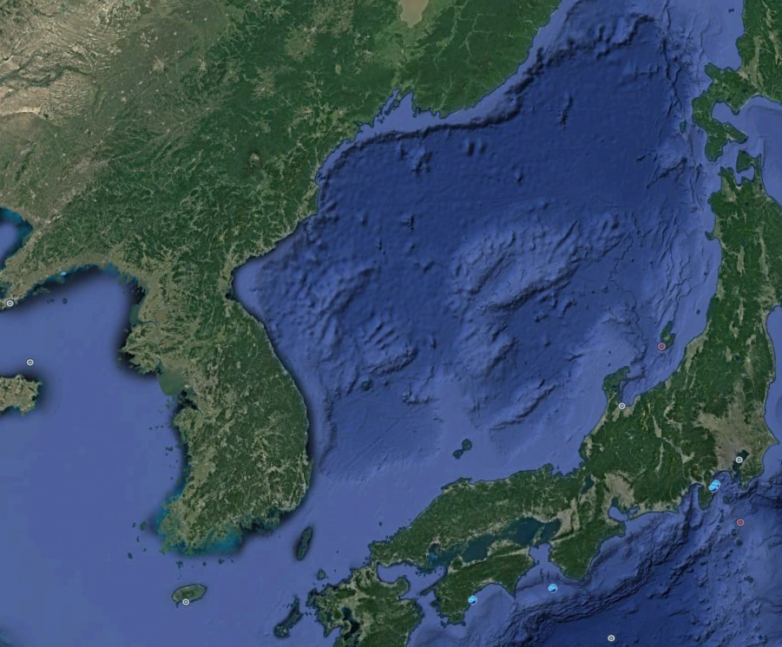
바다
삼국통일과 바다
414년 장수왕,
광개토대왕비 건립
“백잔신라(百殘新羅)는 구시속민(舊是屬民) 유래조공(由來朝貢)하다. 그런데 왜(倭)가 신묘년(391년)에 바다를 건너와서 百濟□□(新)羅를 공격하여 신민(臣民)으로 삼았다.”
468년 고구려 장수왕, 동해 실직주(삼척) 공격.
570년 고구려 사자
왜국 방문
556년 신라
원산만까지 진출
신라의 가야 병합은 해양력의 완비를 의미함. 삼국통일의 기반 완성
553년
신라 경기만 진출
512년 신라 우산국 정벌
532년 신라 금관가야 복속
까마귀 깃털 국서.
일본인이 해독하지 못하고 백제계 도래인 왕진이(王辰爾)가 해독.
고구려는 574년까지 두 차례 더 왜국에 사신을 파견함.
600-614 왜 수나라에 5차례 견수사 파견.
565년 신라, 가야의 완전 병합
592년 일본 신라 정벌 위한 병력 준비. 실패

Slide 36
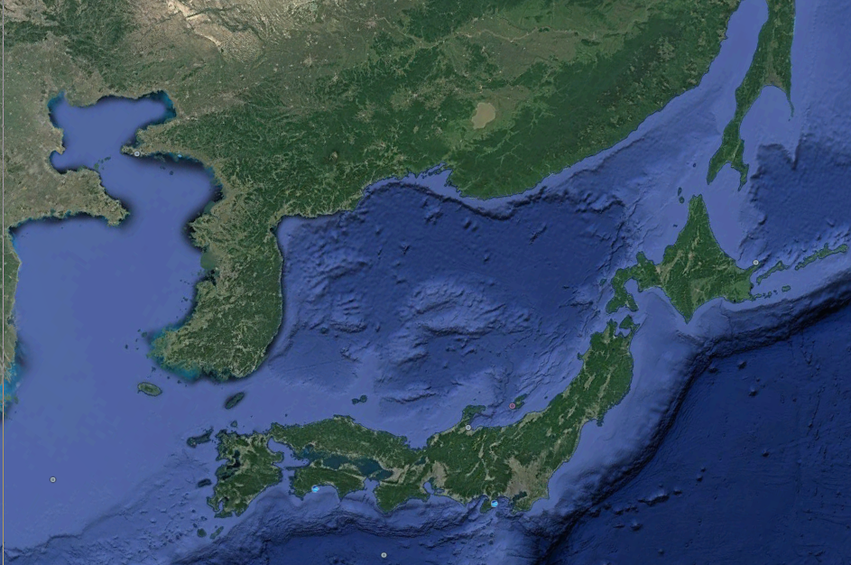
바다
발해의 바다, 문명의 바다
최초로 ‘일본’ 명칭 사용
922년까지 약200년 동안 발해의 사신 35회 일본으로 출발.
727년 발해 사절단 파견
견발해사 12회.
다시마의 길/식해의 길
사쿠라에 대한 관념의 변화.
‘사’ - 곡령을 의미. ‘꾸라’-높은 곳.
벚꽃놀이는 풍요를 바라는 농경의례.
824년 일본, 발해의 사신에 대해 ‘실로 이것은 장사를 하는 무리이지 이웃 나라의 손님이 아니다’고 비난.
702년 일본 견당사 파견
839년 일본, 다자이후에 풍파를 견딜 수 있는 ‘신라배 건조’ 명령.

Slide 37
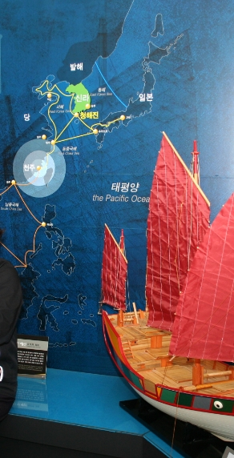
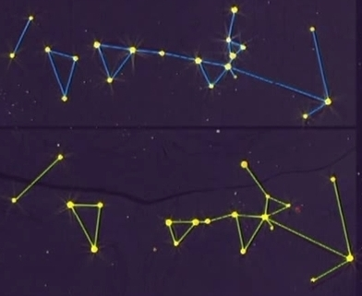
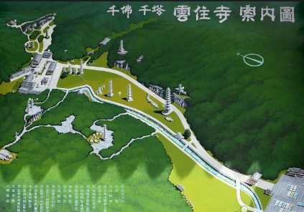
바다
장보고의 바다
흥덕왕릉비‘貿易之人間’ 국가 개혁을 꿈꾼 지도자’와 ‘글로벌 마인드가 있던 무역 상인’이 의기투합
역사상 유례없는 글로벌 CEO
세력 지도이거나
천문도라는 설도 있음
청해진.
동북아의 허브항이자 국제무역센터
장보고 사후 그 세력은 다 어디로 갔는가?
- 요헨 힐트만 “계곡에는 일련의 석불과 탑이 배치되어 있어 후미에 추진 장치를 가진 배의 갑판을 연상케 한다. 마치 자유로운 바다로 떠가는 것 같다. 이 배는 마치 강구비에 숨겨져 있는 것 같다. 강구비 뒤 산비탈을 돌아가면 넓은 강 하구가 곧 넓은 대양으로 이어질 것만 같은 생각이 든다. 구름이 멈춰 서 있다면 이것은 훌륭한 그리고 매우 기동력 있는 배가 될 것이다.”

Slide 38
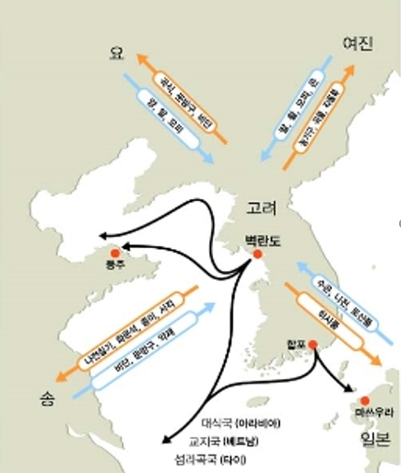
바다
왕건과 고려 상인의 바다
왕건 승리의 배경은 해상 세력
도선국사. 영암 출신
소식(蘇軾.동파)
“고려의 조공품은 모두 노리개이지만 송이 지출하는 비용은 모두 백성의 고혈이다. 사신이 이르는 곳마다 산천을 그리고 서적을 구매 한다. 변방이 소홀해진다.”
닝보(영파)에 고려관.
벽란도는 최대의 무역항.
흑산도는 중간 기착지 역할
통일 국가로 보는 경향. 옛 배달민족의 종주국 개념(사상)을 수립하고 ‘한민족공동체’ 형성
코라이Coray의 성립

Slide 39
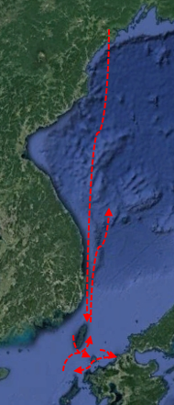
바다
여진의 바다/삼별초의 바다
刀伊의 入寇
일본 최초의 본토 피침.
1019년 적선 50여 척. 쓰시마 내습. 적의 정체를 알 수 없음. 382명 사망, 은광 소각
이키 섬 내습
배 크기는 평균 15미터
30-40여 척. 약 3,000명에 이르는 대집단. 마쓰라군의 피해 남녀 600여 명 사망. 포로 1,200여명. 대부분의 가옥 소실
1232년 고려 고종19년 최우, 강화도 천도.
1270∼1273년 배중손 진도 용장산성 항쟁. 고려황제 ‘온’을 중심으로 진도정부 수립
※ 이후 나가사키(중국, 네덜란드), 쓰시마(조선), 사쓰마(류구), 마쓰마에(에조)로 연결되는 일본형 해금과 화이질서 구축

Slide 40
바다
이상의 바다/생활의 바다
혼일강리역대국도지도
중국의 혼일강리도에 우리나라와 일본을 추가하여 제작한 것.
1402년
유럽과 아프리카, 인도가 그려져 있음.
아프리카의 빅토리아 호수와 나일강의 발원지인 달의 산(르웬지리산)은 물론 알렉산드리아의 파로스 등대도 나타남.
아프리카를 바다에 둘러싸인 것으로 그렸다는 점. 바르톨로뮤 디아스가 희망봉을 발견한 것(1488년)은 이 지도의 제작보다 86년이나 뒤의 일이고, 콜럼버스가 아메리카를 발견한 것은 90년이나 뒤의 일.
1419년 조선 세종1년, 대마도 정벌

Slide 41
바다
이순신의 바다
‘나 도고와 넬슨은 기껏 몇 차례의 전투에서 승리했지만 조선의 이순신은 크고 작은 수 십 차례의 전투에서 전승을 거뒀다’
도고 헤이하치로의 평가
‘이순신이 나의 시대에 나의 함대를 가지고 있었다면 전 세계를 제패했을 것이다.’
‘나 도고와 넬슨은 비등 내지는 약간의 열세에서 승리했지만 조선의 이순신은 압도적 우위에 있는 적을 상대로 승리를 거뒀다’
‘나 도고와 넬슨은 전폭적인 국가의 지원이 있었지만 조선의 이순신은 그렇지 않았다. 조선의 이순신은 전선을 만들어 가며 또 백성을 일일이 다독이고, 식량과 군수물자를 직접 조달하며 전쟁을 치렀다는 데 더 큰 위대함이 있는 것이다.’

Slide 42
미래를 보라

Slide 43
미래
신비의 바다
동해의 탄생
3,000만년에서 2,000만 년 전 대륙판과 해양 판이 충돌하면서 형성.
무거운 해양판이 대륙판 아래로 쓸려 들어가면서 마그마가 생겼고, 그것이 터져 나와 화산이 됨.
일본 열도는 해양판이 대륙판 아래로 쓸려 들어갈 때 벗겨진 부가체들과 화산 분출물이 더해져 만들어 짐
두호동
약 1,000만년 전. 조개류 화석과 나뭇잎
동해면 금광리
약 2,000만년 전. 나뭇잎 및 물고기 화석

Slide 44
미래
신비의 바다
독도의 탄생
460만 년 전, 동해 밑바닥에서 용암 분출. 해산 형성(2,000m)
250만 년 전, 독도 해산 해수면 위로 분출.

Slide 45
미래
신비의 바다
빙하기의 동해
빙하기에 일본 열도와 대륙 사이의 해수면은 80∼100m 낮아짐.
일본 열도가 큐우슈우 부근에서 대륙과 연결된 것은 50∼60만 년 전, 30만∼40만 년 전의 두 번.
홋까이도는 2만 년 전까지 대륙과 연결되어 있었다.
일본의 이와쥬꾸(岩宿)문화는 60만년 전에서 1만 2∼3,000년 전까지. 이와쥬꾸문화는 중국 북부(화베이 華北)를 포함한 동북아시아의 구석기문화와 가깝다. 특히 북동일본의 2기 후반과 3기의 석기 문화 중 일부가 각각 동북아시아와 바이칼호 주변에서 기원했다.

Slide 46
미래
신비의 바다
동해의 해류
북한 한류와 만난 쿠로시오(동한난류)는 독도 남쪽에서 큰 사행을 하는데 이때 울릉도 남부에 난수성 소용돌이. 독도 남쪽에서는 작은 규모의 냉수성 소용돌이 생성.
독도효과. 독도 주변에서 상하층의 바닷물이 수직으로 섞이면서 표층 수온이 주위보다 낮게 형성되는 현상. 바닷물이 상층에서는 남향 또는 남서방향으로 흐르지만 심층에서는 북쪽으로 흐르는 강한 해류 발생. 독도 심층 해류.
동해는 바닷물이 솟아오르는 용승 현상과 심층수가 동해 내부에서 순환하는 현상이 일어난다. 수심 2,000m의 해저에서 독도 서쪽을 벽처럼 타고 최대 30cm/sec로 북동진하는 심층 해류가 흐른다. 동해 북부의 심층수가 울릉도 동쪽에서 폭넓게 울릉 분지로 들어와 반시계방향으로 순환한 뒤 독도 서쪽으로 빠져나간다.

Slide 47
미래
신비의 바다
동해의 바람
가을, 겨울에 부는 북풍 계열은 한반도 북부와 중국의 중부, 혹은 남부와의 교류를 가능하게 함.
봄에서 여름에 부는 남풍 계열은 중국의 남부 해안과 한반도, 일본 열도와의 교류를 가능하게 함.

Slide 48
미래
미완의 바다
블라디보스톡을 중심으로 한 극동개발계획
러시아
극동발전전략 2025
2012년에 극동 개발부 설립
2013년에는 극동·바이칼 지역 사회·경제 발전전략을 수립
나진/하산 프로젝트
하산-나진 사이 철도 54km 개보수. 나진항 3호 부두 현대화 사업
2012년 APEC을 계기로 23조원 투자. 이어 5조원을 추가 투자.
2020년까지 총 320조원을 투자한다는 계획.
극동을 중심으로 한 물류네트워크의 구축을 목표
TSR과 홋카이도 연결 제안.
러시아와 사할린 사이의 타타르 해협에 7km의 해저 터널, 사할린 홋카이도 사이의 라페루즈 해협에 약 42km에 이르는 해저터널 건설.

Slide 49
미래
미완의 바다
중국 대국굴기
2010년 중국 <중국해양발전보고> “해양 파워의 구축은 21세기 중국의 역사적 책무이며 향후 10년은 이 임무를 실현하는 역사적 단계가 될 것”
2013년 중국은 도련선(島連線)전략
제1선 : 오키나와와 대만, 남중국해를 연결하는 선. 제2선 : 사이판과 괌, 인도네시아를 연결하는 선. 자국의 이익선과 무역로 확보가 목표.
중국의 제1도련선은 냉전시기 미국의 사회주의세력 봉쇄선이자, 일본의 주권선과 일치.
북한의 청진은 스리랑카 콜롬보 항 등 중국이 추진하고 있는 진주목걸이 전략의 동쪽 핵이다
러시아의 군사벨트는 블라디보스톡과 나진, 그리고 베트남 중부의 깜라인만으로 연결
시진핑 주석의 국정철학은 중국몽(夢)과 일대일로(一帶一路)
동북지역과 한반도, 동해와 태평양으로 나가는 동진(東進)과 중앙아시아와 유럽으로 나아가는 서출(西出). 무려 30개국에 이르는 복합네트워크.

Slide 50
미래
미완의 바다
1982년 유엔 해양법 협약 체결. 1982년 역사교과서 왜곡 시작
1985년에 나카소네 야스히로 총리가 최초로 총리 자격으로 야스쿠니신사 공식참배
일본
2008년 7월 중순 미국 지명위원회, 독도의 영유권 표기 변경. 리앙쿠르 록스. 미국 의회도서관 ‘독도 주제어 변경 시도’
동해를 통해 대륙으로 진출하는 꿈.
2011년 8월. 미국 국무부. “미국정부는 ‘일본해’ 단독 표기를 인정한다.” 공식 발표.
2011년 동일본대지진 이후 우경화 가속
2012년 9월 10일, 일본 정부 조어도 제도의 5개 무인도 중 3개 섬을 개인 소유자로부터 20억 5,000만 엔(한화 약250억 원)에 매입하고 ‘국유화’공식 결정.
서일본개발계획은 이 지역을 녹색성장 산업의 생산기지로 만든다는 것.
일본의 환동해 역내 교역 비중은 1994년 14%에서 2014년 29.7%로 크게 늘었다. 돗토리, 도야마, 이시카와 등이 적극적인 관심
2014년 마이즈루∼교토간 고속도로가 개통
2015년 가나자와∼도쿄간 고속철도가 개통되었다.

Slide 51
미래
미완의 바다
유라시아 이니셔티브
‘유라시아 철도 및 항로계획’
‘유라시아 친선특급’
‘유라시아 초고속 정보통신망’(TEIN. Trans-Eurasia Information Network)사업.
남·북·러 및 남·북·중의 3각 협력을 통한 평화통일의 기반 조성과 함께 북극항로까지 활용하려는 계획.
SRX(Silk Road Express)는 유라시아 이니셔티브의 핵심 과제.
한반도 신경제지도
환동해경제권과 환황해경제권의 양날개 구상.
서해평화협력특별지대 구상(수도권, 개성공단, 남포, 신의주 연결)
DMZ생태평화관광지구
나진/핫산 프로젝트의 재계
금강산관광, 칠보산 관광, 백두산관광의 연계

Slide 52
미래
미완의 바다

Slide 53
마치면서
땅 기반 문명과,
물 기반 문명의 융합
용(龍)과 Dragon의 화해
- 지구적 환경 위기에 대한 대응

